Slide 1
Requirements Specification
Gruppe Rot
James, Stefan, Thomas, Filip, Lukas, Markus

Slide 2
Content
Systemfunktionen
Activity Diagram
2 Use Cases
System Architecture
Appendicies

Slide 3
System Functions
Terminplanung
Medikation
Behandlungssystem “Life up”
Notfallfunktionen

Slide 4
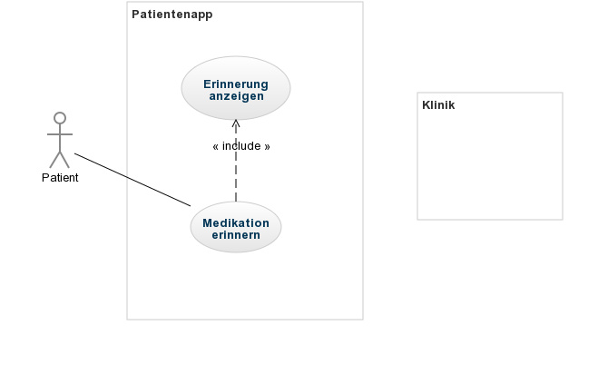
Use Case Medikation

Slide 5
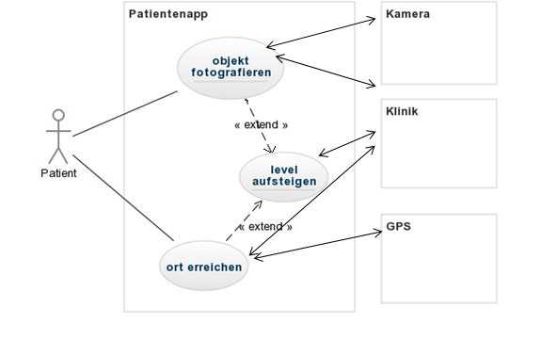
Use Case Life up

Slide 6
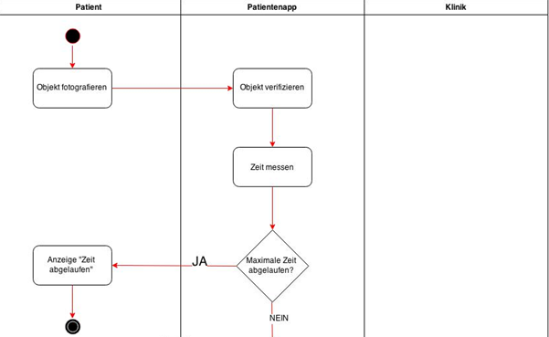
Activity Diagram Life up

Slide 7
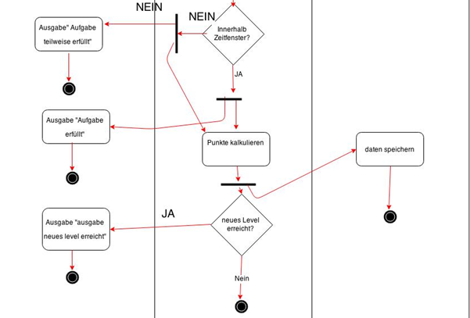
Activity Diagram Life up

Slide 8
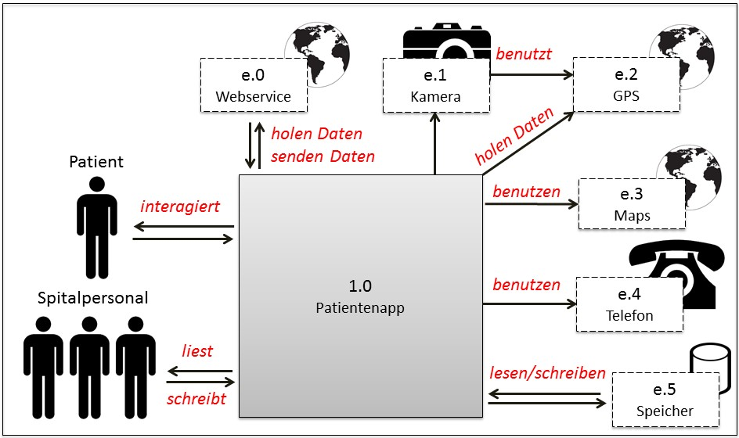
System Architecture

Slide 9
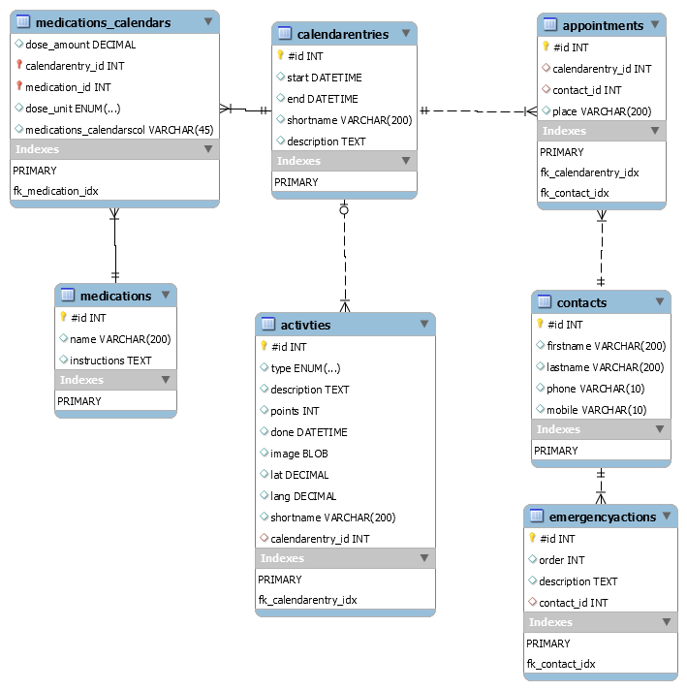
Database Schema

Slide 10
Tests
3 Ebenen
Unit Tests
Praxis Tests (in Umgebung)
Benutzer Tests

Slide 11
System Evolution
v0.1 Homebereich, GUI
v0.2 Kalendermodul
v0.3 Erinnerungsfunktion
v0.4 Medkationsmodul
v0.5 Rückfall-Notfallmodul
v0.6 “life-up”-Modul, Grundsystem
v0.7 “life-up”-Modul, Level-Up
v0.8 Fehlerbehebungen
v1.0 erster Rollout

Slide 12

Questions?

